Slide 2

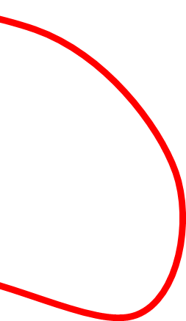
R
Curve C

Slide 3
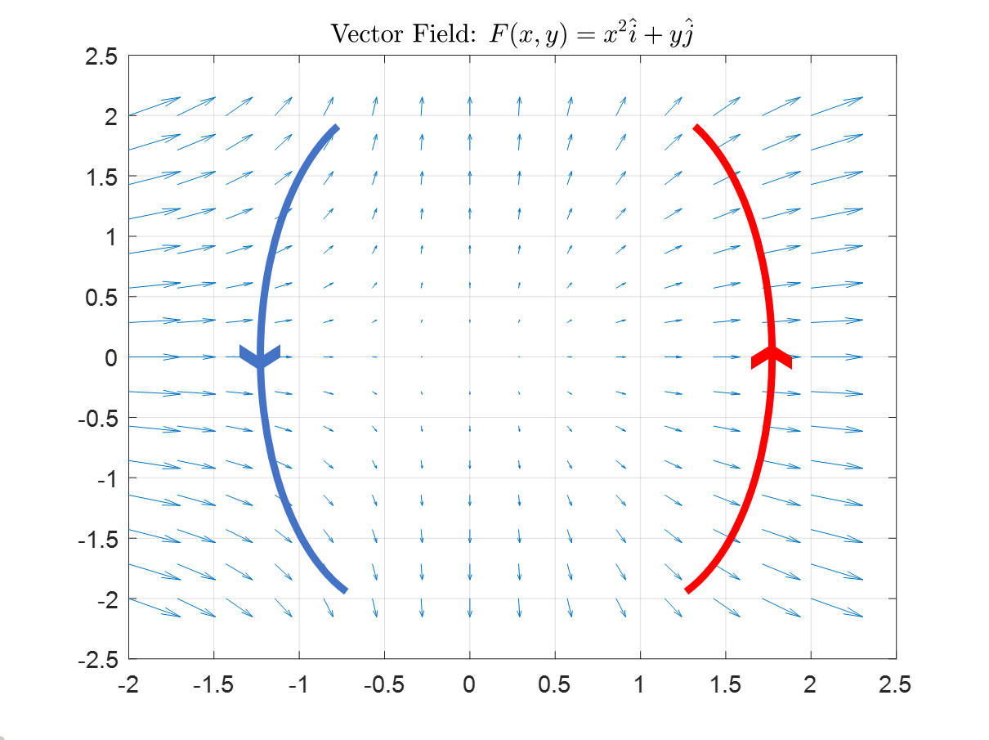



<미소 경로에 대해 확대>
$$\vec{v}Δt$$
미소 경로의 유량 =
평행사변형의 넓이
$$Δs$$
$$\vec{v}Δt$$

Slide 4




<미소 경로의 유량>
$\hat{n}$: $Δs$에 대한 법선 벡터
$$\vec{v}Δt$$
미소 경로의 유량 =
평행사변형의 넓이
$$Δs$$
$\hat{n}$: $Δs$에 대한 법선 벡터

Slide 5




$$\vec{T}(t)$$
$−90°$ 회전
$$\hat{n}$$
$$\vec{r}(t)$$

Slide 6
※ 벡터장 화살표의 크기는 40%로 축소하여 그린 것임.

